Slide 1
স্বাগতম
স্বাগতম
This Photo by Unknown Author is licensed under CC BY-NC-ND

Slide 2
পরিচিতি
পাঠ পরিচিতি
শিক্ষক পরিচিতি
বিষয়ঃ রসায়ন
শ্রেণীঃ নবম ও দশম (স্কুল/মাদরাসা)
অধ্যয়ঃ ষষ্ঠ
মোঃ আব্দুর রশিদ
টাঙ্গাইল দারুল উলুম কামিল মাদ্রাসা,
টাংগাইল সদর।
মোবা নং-০১৭০৮৩৪৩০৬৪

Slide 3
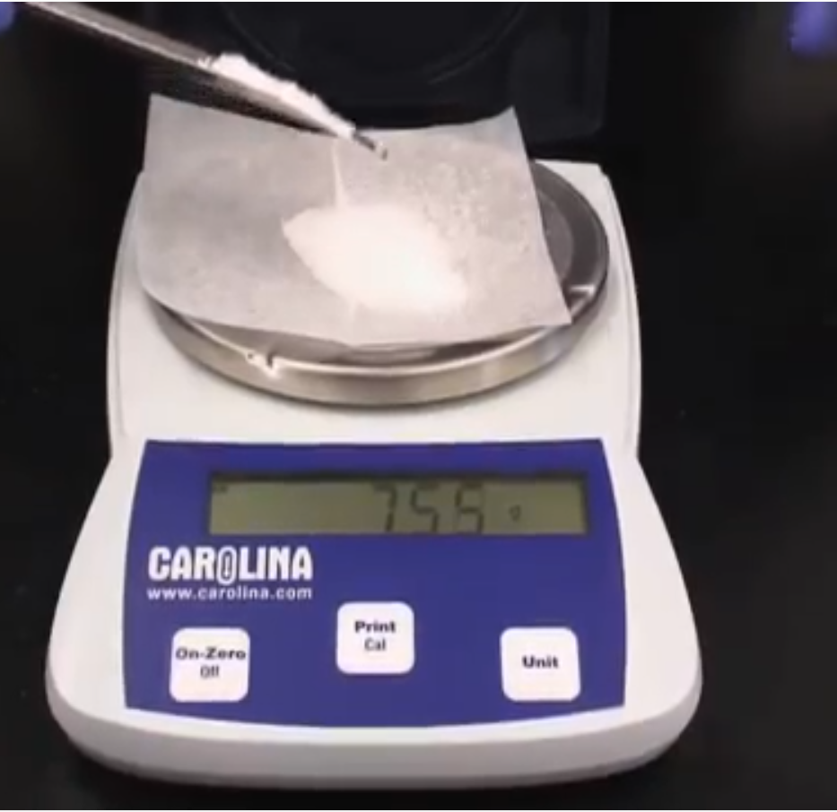
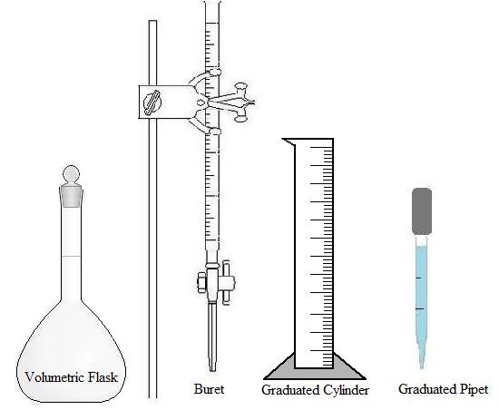
নীচের চিত্রগুলো লক্ষ্য কর

Slide 4
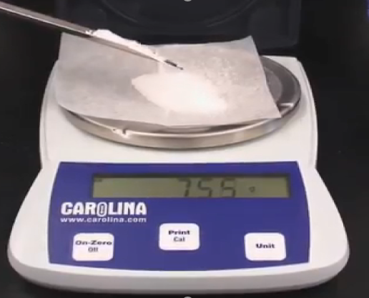
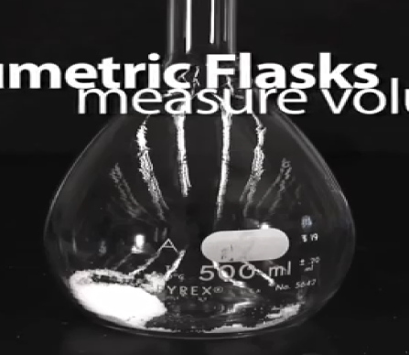
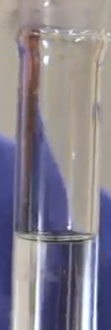
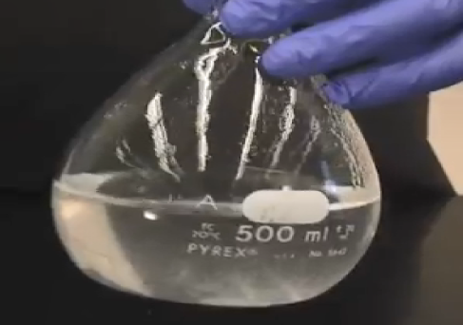
ডিজিটাল মাপন যন্ত্র
কনিক্যাল ফ্লাক্সে দ্রব
কনিক্যাল ফ্লাক্স
কনিক্যাল ফ্লাক্সের দাগ পর্যন্ত পানি
কনিক্যাল ফ্লাক্সে সামান্য পানি

Slide 5
পাঠ ঘোষণা
মোলার দ্রবণ এবং উহার প্রস্তুতি

Slide 6
এই পাঠ শেষে শিক্ষার্থীরা ------
মোলার দ্রবণ কী তা বুঝতে পারবে।
মোলার দ্রবণ প্রস্তুত করতে পারবে।
মোলার দ্রবণ সম্পর্কিত রাসায়নিক গণনাকরতে পারবে।
মোলের মধ্যে পমানুরসংখ্যা,মোলার আয়তন, ভর,ইত্যাদির হিসাব নিকাশনিকাশ শিখতেপারবে।
নতুন পরিবেশে বিভিন্ন রাসায়নিক গণনার সমস্যার সমধানে সক্ষম হবে।

Slide 7
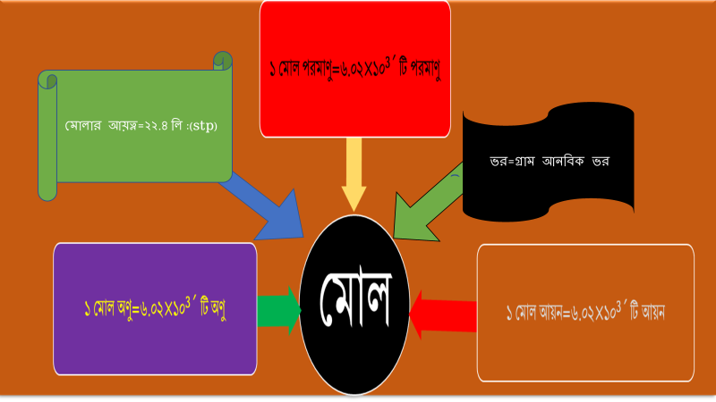
মোলার দ্রবণঃ- একটি নির্দিষ্ট তাপমাত্রায় ১ লিটার দ্রবণের মধ্যে যদি ১ মোলদ্রব দ্রবীভুত থাকে তবে ঐ দ্রবণকে
মোলার দ্রবণ বলে।
সোডিয়াম ক্লোরাইডের ৫৮.৫গ্রাম ১লি: দ্রবণের মধ্যে দ্রবীভুত থাকলে তা হবে সোডিয়াম ক্লোরাইডের মোলার দ্রবণ।
মোলের তাৎপর্য শিখি :- পানির ক্ষেত্রে---
১মোলপানির সংকেত H₂O
১মোলপানির ভর =১৮গ্রাম
১মোলপানিতে ২মোল হাইড্রজেন পরমানু ও ১মোল অক্সিজেনপমানু আছে।
১মোলপানিতে হাইড্রজেন পরমানুর ভর১*২=২গ্রাম ও অক্সিজেন পরমানুর ভর ১৬ গ্রাম
১মোলপানিতে হাইড্রজেন পরমানুর সংখ্যা২* 6.023*10²³ টি ও অক্সিজেন পরমানুর 6.023*10²³ টি
১মোলপানির আয়তন ২২.৪ লিটার(প্রমান অবস্থায়)

Slide 8
মোলার দ্রবণ প্রস্তুতি
যে পদার্থেরদ্রবণ তৈরি করতে হবে সেই পদার্থের নির্দিষ্ট পরিমাণকে ওজন করে নিয়ে নির্দিষ্ট আয়তনিক ফ্লাক্সে
ঢেলে নিতে হবে।
2)ফ্লাক্সে খানিকটা পানি ঢেলে ঝাঁকিয়ে পদার্থটির দ্রবণ তৈরি করতে হবে।
3)তারপর সাবধানে আয়তনিক ফ্লাক্সের নির্দিষ্ট দাগ পর্যন্ত পানি দ্বারা পূর্ণ করতে হবে।
সোডিয়াম কাবনেটের 0.1 M দ্রবণ তৈরি করতে ভর(w) বের করি আমরা জানি----
১০০০মিলি ১M সোডিয়াম কাবনেটের ভর(w)=১০৬ গ্রাম
250মিলি ১M সোডিয়াম কাবনেটের ভর(w)=১০৬x250/১০০০
250মিলি0.1M সোডিয়াম কাবনেটের ভর(w)=১০৬x250x .1 /১০০০= 2.65g
সুত্র:- w=M*v*s/1000
মোলের তাৎপর্য থেকে)
( এখন 2.65g সোডিয়াম কার্বনেট 250মিলি ফ্লাক্সে নিয়ে দ্রবণ তৈরি কর)

Slide 9
নীচের সমস্য গুলি দ্যাখ
সুত্র:- w=M*v*s/1000
1নংসমস্য:-২৫০ মিলি আয়তনিক ফ্লাক্সে. ০২ মোলার সোডিয়ামক্লরাইড দ্রবণ কীভাবে প্রস্তুত করবে।
আমরা জানি---- w=Mvs/100 =.02*250*58.5/1000 =2,925 g
2নং সমস্যঃ-২ লিটার o.১ মোলার সোডিয়াম কার্বনেট দ্রবণে কী পরিমাণ সোডিয়াম কার্বনেট আছে?
আমরা জানি---- w=M*v*s/1000 =0.1*2000*106/1000=21.2g
3নং সমস্যঃ- ২৫০মিলি দ্রবণে২০গ্রাম সোডিয়াম ক্লোরাইড থাকলে তার মোলারিটি কত?
আমরা জানি----
:- w=M*v*s/1000 =20=s*250*106/1000=250ml

Slide 10
বহুনির্বাচনী প্রশ্ন
প্রশ্ন: ১
৪.৫ গ্রাম H₂Oএ কত মোল H₂Oবিদ্যমান?
(ক).22মোল
(খ).025মোল
সঠিক উত্তর জানতে বৃত্তে ক্লিক করি
(গ .25 মোল
(ঘ) .225মোল
প্রশ্ন: ২
মোলার দ্রবণের মধ্যে থাকে -----
i. ১মোল দ্রব্য
ii. গ্রাম আণবিক ভর ব্রব্য
iii. ১অণুর ভর ব্রব্য
নিচের কোনটি সঠিক-
সঠিক উত্তর জানতে বৃত্তে ক্লিক করি
(ক) i, ii, iii
(খ) i, iii
(গ)ii, iii
(ঘ) ii, i
এই অধ্যায় থেকে ৫০টি এম সি কিঊ প্রশ্ন শিখ!
Notes:
বৃত্তে ক্লিকের পুর্বেই শিক্ষার্থীর কাজ থেকে সম্ভাব্য উত্তর বের করে উত্তর মিলানো যেতে পারে।

Slide 11
গৃহের কাজ
১)একটি SO2 অণুর ভর কত?
২)১ মোল Na+ আয়নে কতটি আয়ন বিদ্যমান?
৩)1g মিথেনে মোট পরমাণুর সংখ্যা কত?
৪)1মোল NaCl এ অণুর সংখ্যা কতটি?
৫)10g CaCO3 তে কতটি অণু বিদ্যমান?
চিত্রের দ্রবণের ঘনমাত্রা বের কর?
আমরা জানি,
S=$\frac{1OOO×w}{M×V}$
=$\frac{1000×10}{106×250}$
=0.38M
এখানে,
w=10g
V=250mL
M=106
S=?
Na2CO3
10g
250mL

Slide 12
The End

